Slide 1
基础算法(十) -- 前缀和
560. Subarray Sum Equals K
974. Subarray Sums Divisible by K
523. Continuous Subarray Sum
525. Contiguous Array
370. Range Addition
304. Range Sum Query 2D - Immutable
209. Minimum Size Subarray Sum
862. Shortest Subarray with Sum at Least K
你们的好朋友Eddie

Slide 2
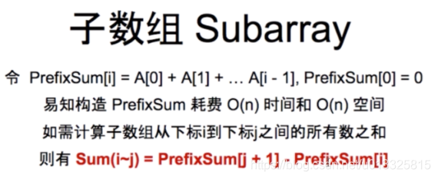
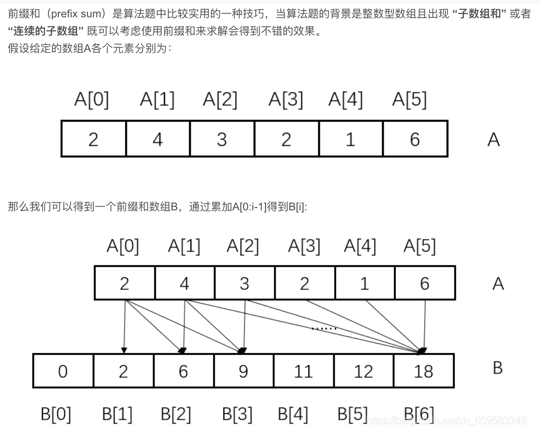
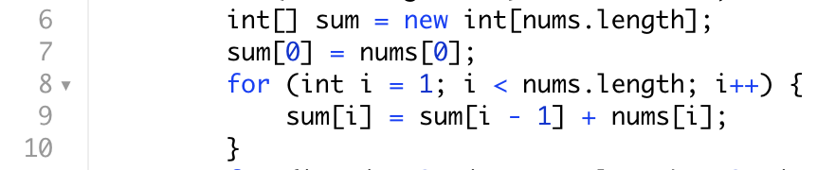
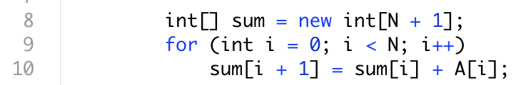
什么是前缀和(PreFix Sum)?
模板1， size = N, 元素对应, 首位为nums[0]
模板1， size = N + 1, prefix首位为0

Slide 3
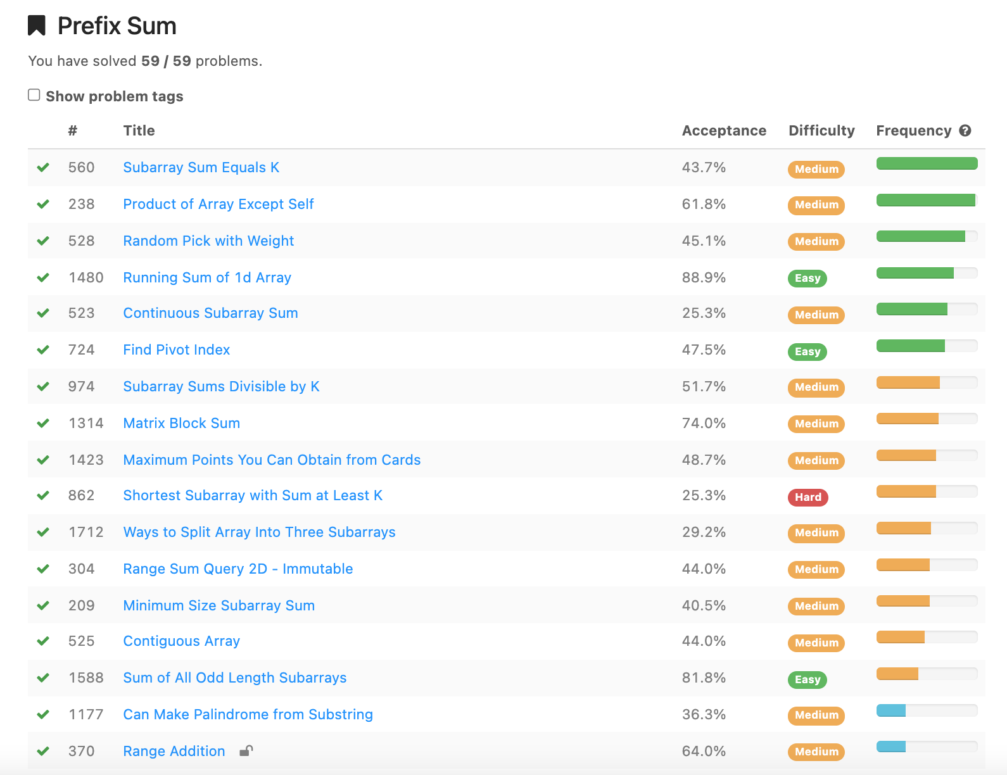
从频率最高的17题中我们可以发现常考的知识点有
2sum 两数之差
简化版本接雨水
random & binary search
基础模板
2sum 两数之余数相同
数学，基础左右相同
2sum 两束之余数相同
rangeSum 2d
sliding window
单调队列
binary search
rangeSum 2d
sliding window
2sum 两数和为0
基础暴力
破题，频率差
rangeSum 1d
2sum系列
rangeSum
sliding window
monotonic queue
少量扫描线
rolling hash内部也使用了prefix sum

Slide 4
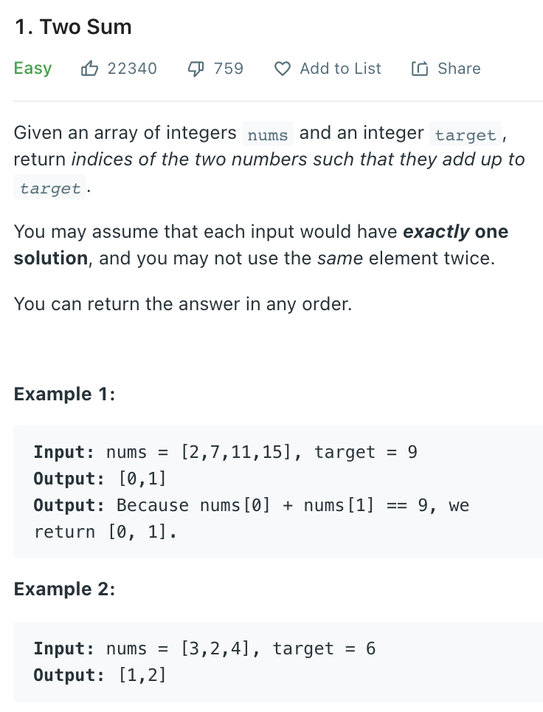
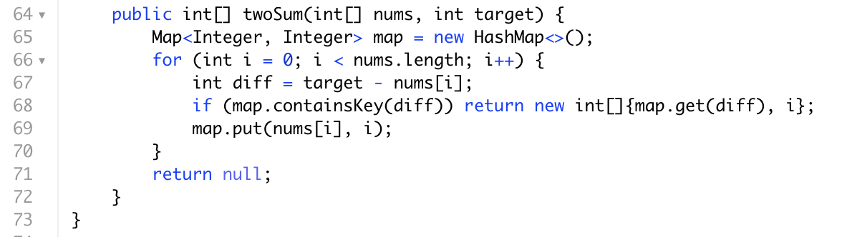
2sum系列
2sum 系列在整个leetcode中大概有50多道, 基本思路是求两数字之和等于target， 两数之差，两数的余数相同，或者两数和为0(如果只有1，-1则为二者数量相同)
我们之后应该会出一期专门针对2sum， 3sum, 4sum系列的，这里只拿出最经典的3个和prefix sum相关的2sum题目
在进入prefix sum之前让我们一起来回忆一下原版2sum（没有强化+5， 没有上配件，没有大改）
题目求出了2个数字的和，diff = target - nums[i]
通过简单的变化我们可以同样做到求出2数只差等于target
diff = nums[i] - target, 而两数只差的概念在prefix sum中就是subarray的sum。这里我们就过渡到了prefix sum

Slide 5
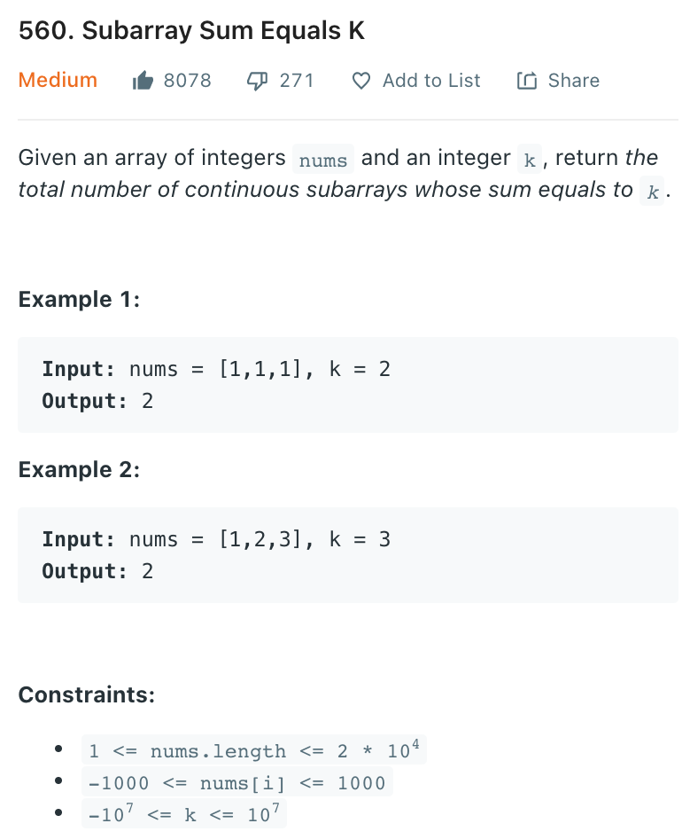
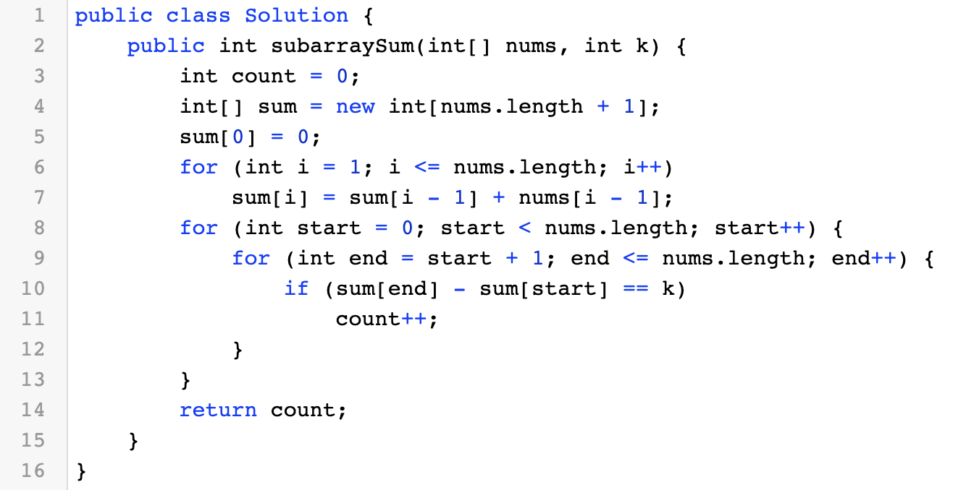
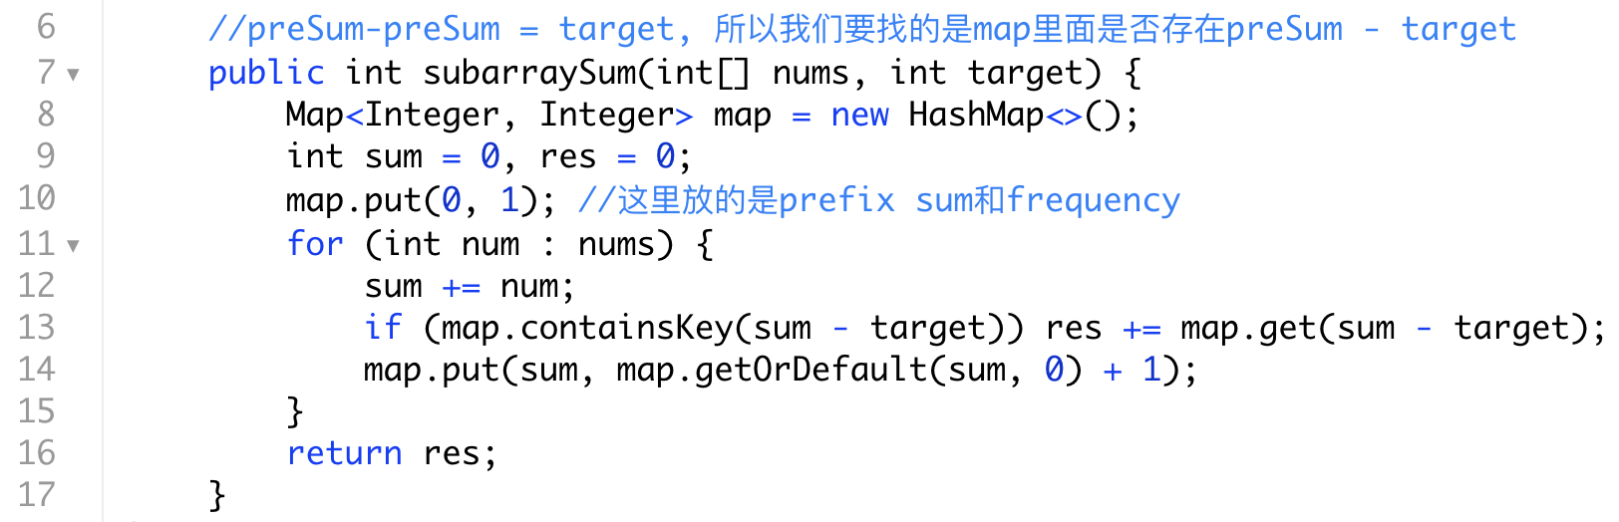
前缀和的O(n2)解法，我们可以o1得到subarray sum直接和k进行比较
最优解O(n), 我们找2个数字之和等于k，2sum的变种

Slide 6
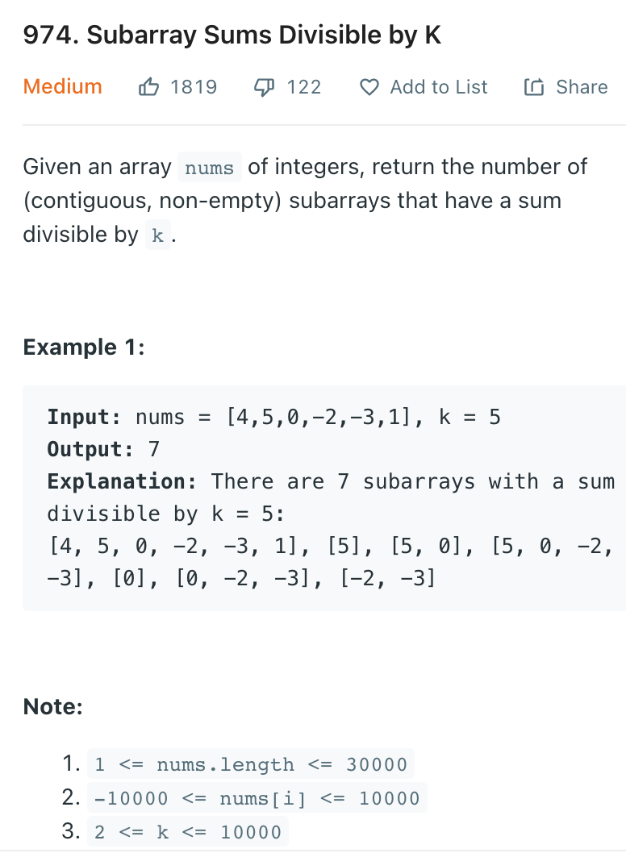
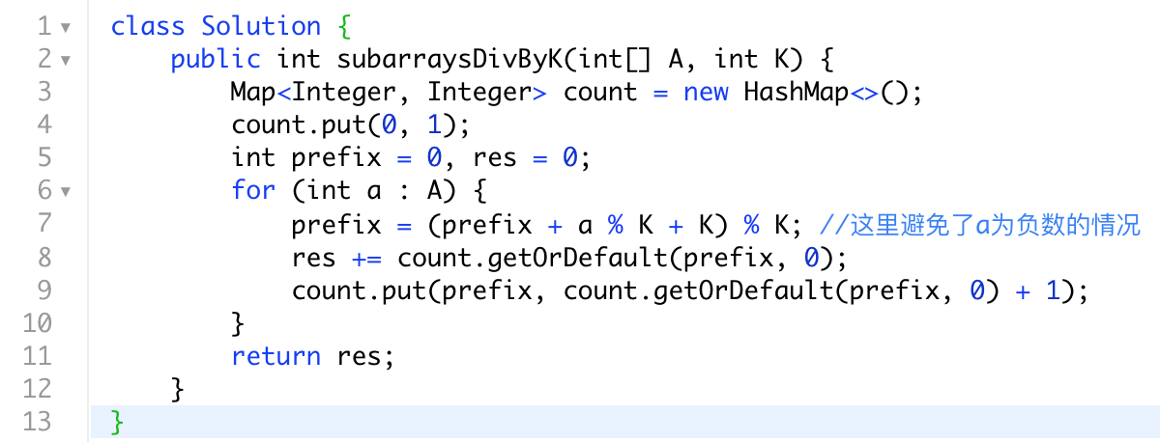
核心思路就是当相同余数再次出现的时候，两次出现余数i, j之间的subarray一定是能够被整除的
[4, 5, 0, -2, -3, 1]
[5] 余数0
[5, 0] 余数0
[-2,-3] 余数0
[1, 2, 3, 4] k = 5
1， 余数1
3, 余数3
6, 余数1 (出现啦，红色闪光！神剑号!)
[2,3]可以被整除

Slide 7
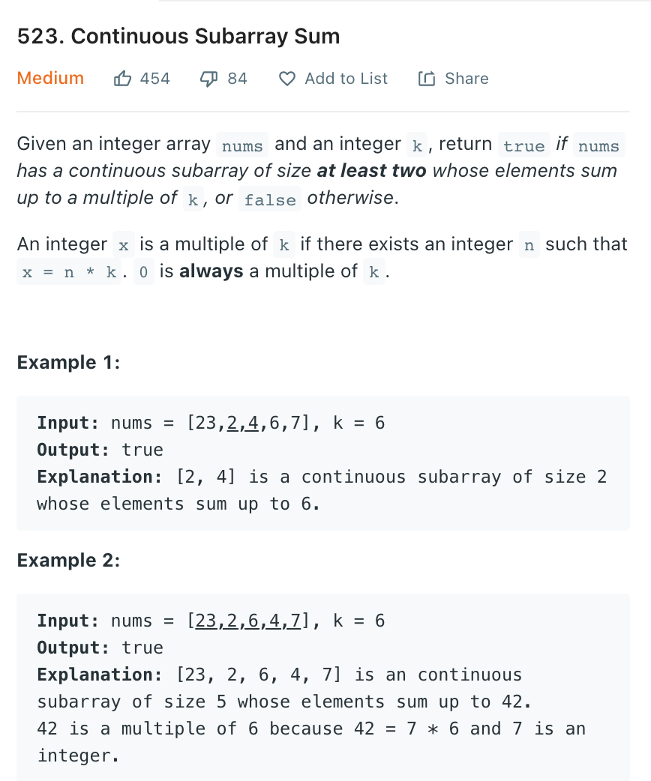
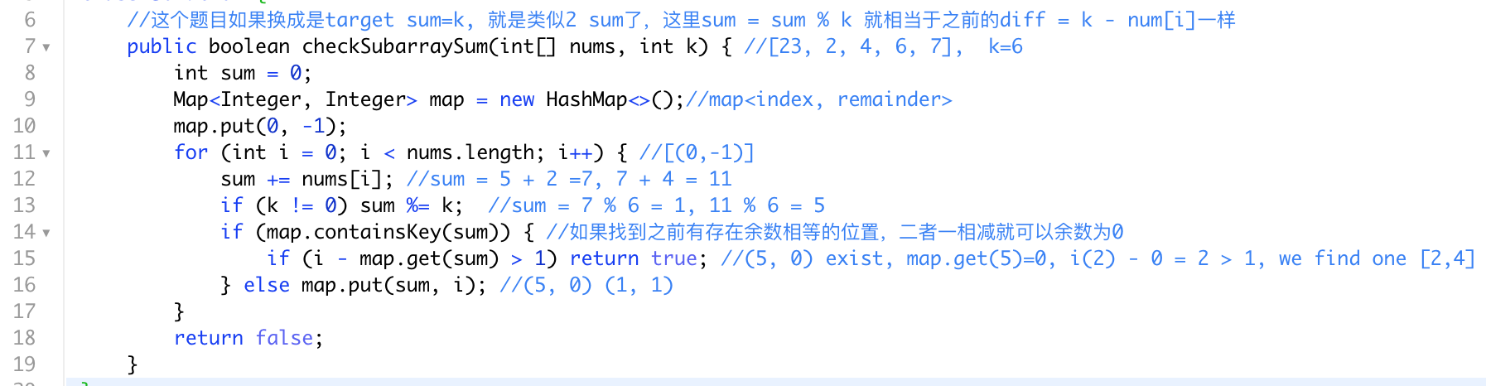
相同余数两次出现我们可以知道之间的subarray是可以被k整除的，因为余数没有变化

Slide 8
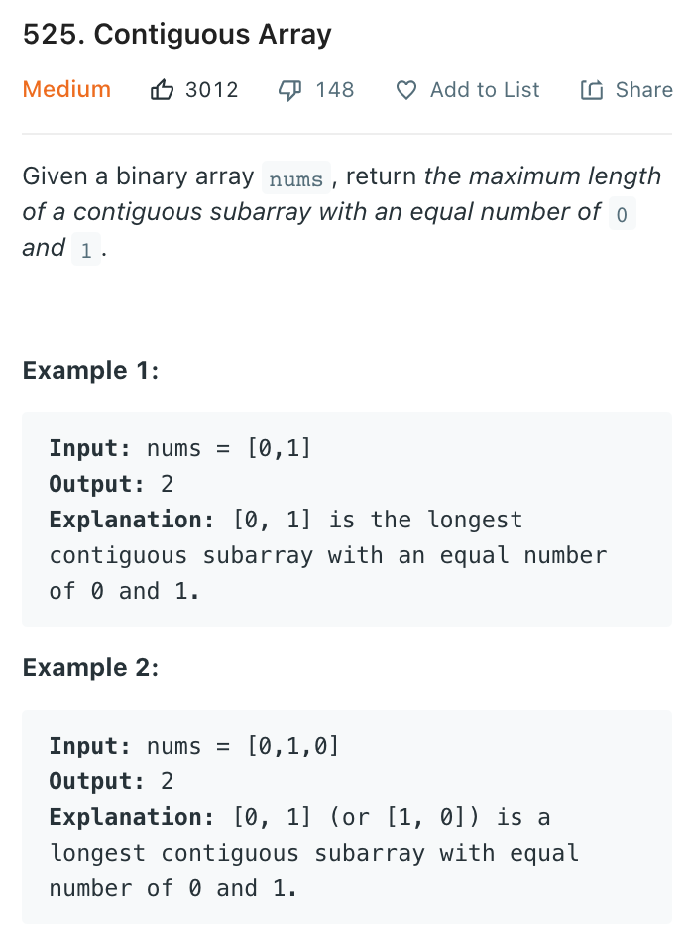
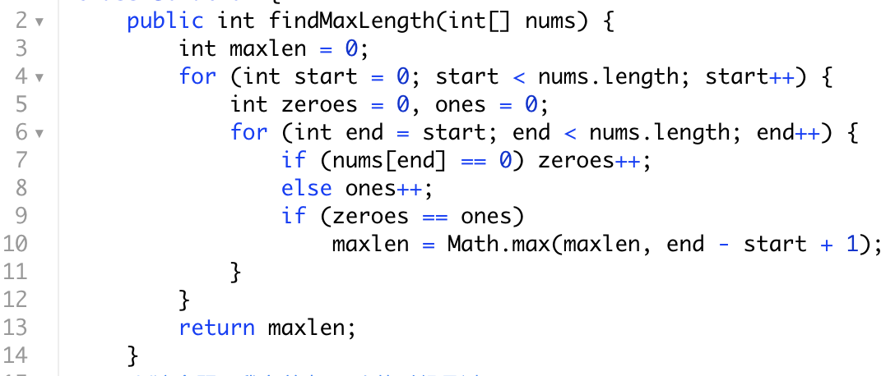
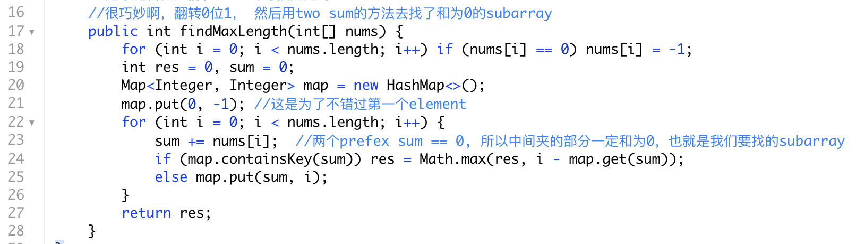
暴力N2
优化O(N)
相同的两个sum出现后证明subarray部分的sum=0，这个时候因为只有1和-1，所以我们确定1和-1的数目是相同的

Slide 9
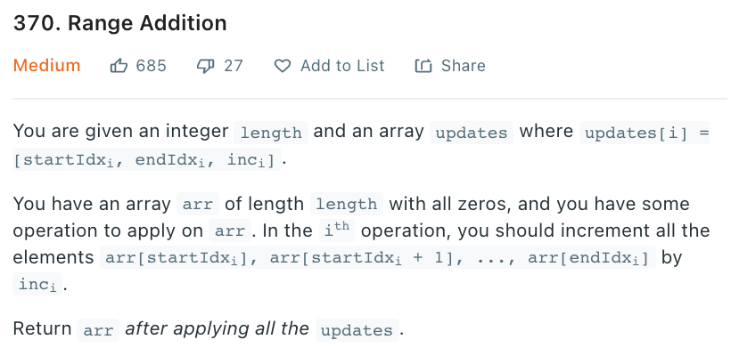
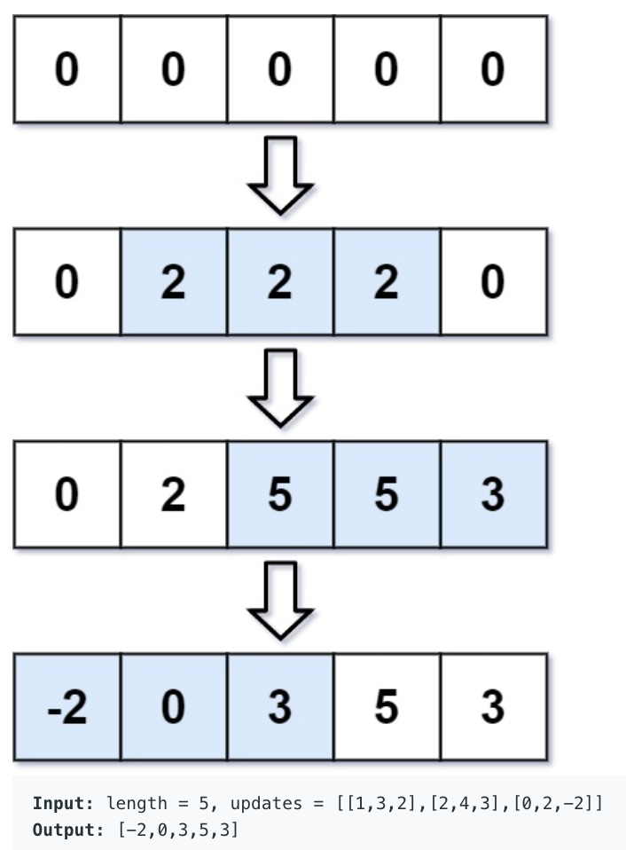
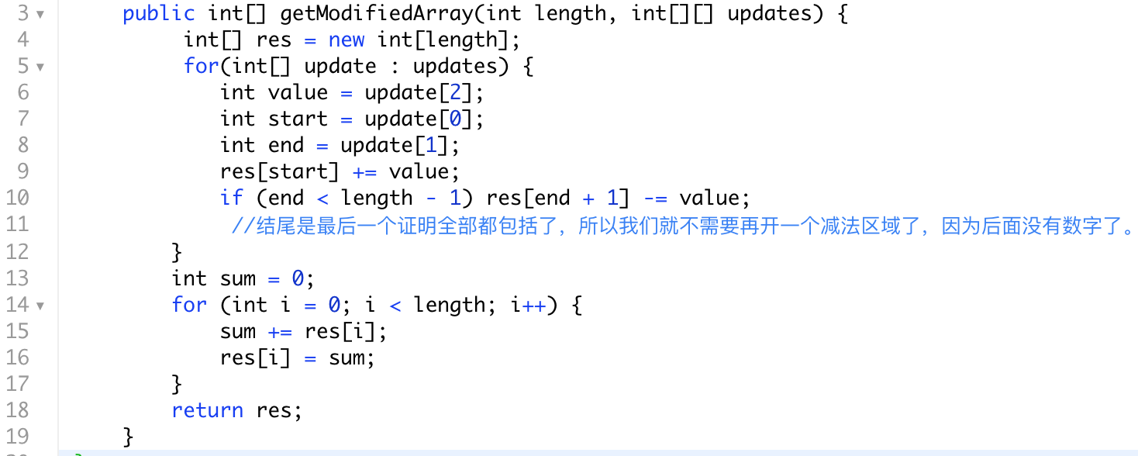
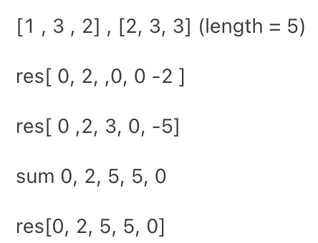
https://leetcode.com/articles/a-recursive-approach-to-segment-trees-range-sum-queries-lazy-propagation/

Slide 10
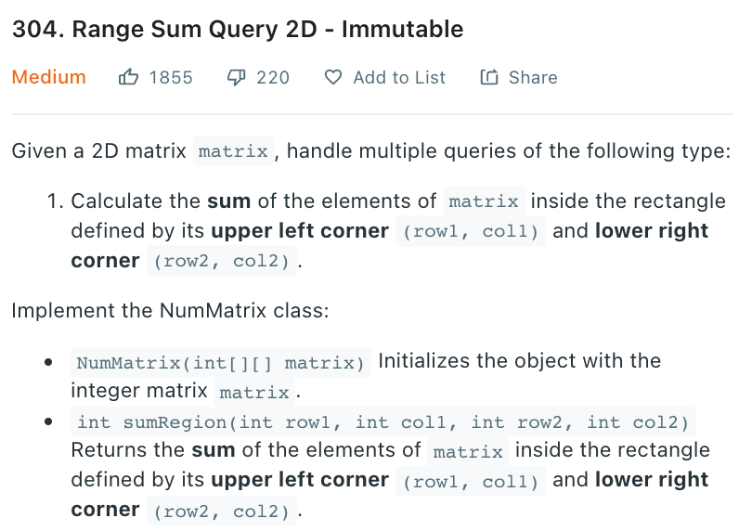
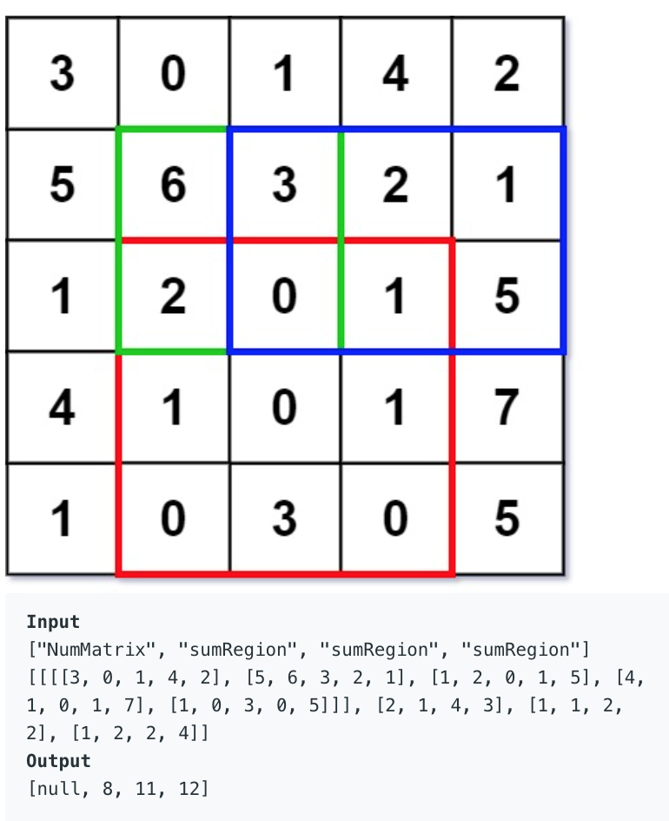
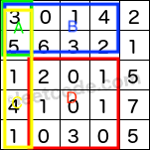
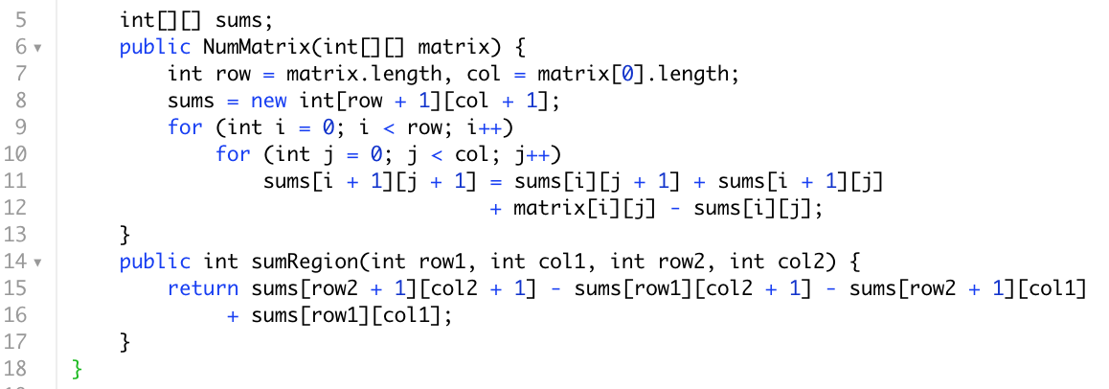
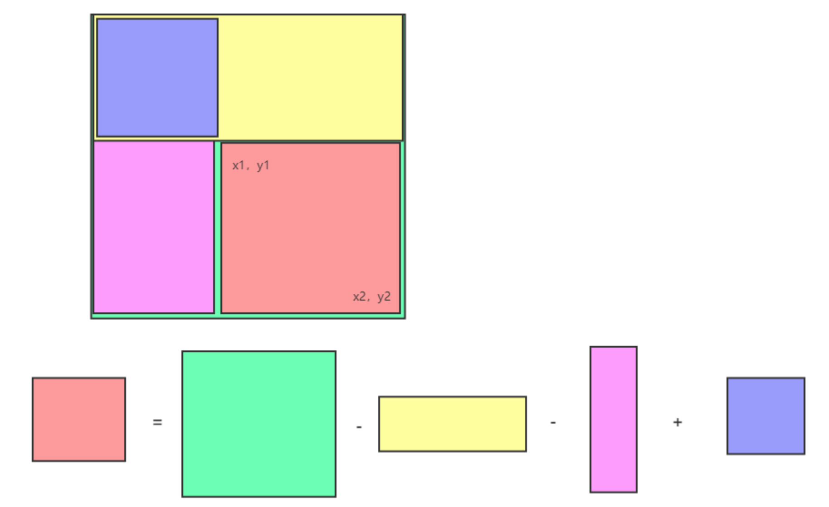

Slide 11
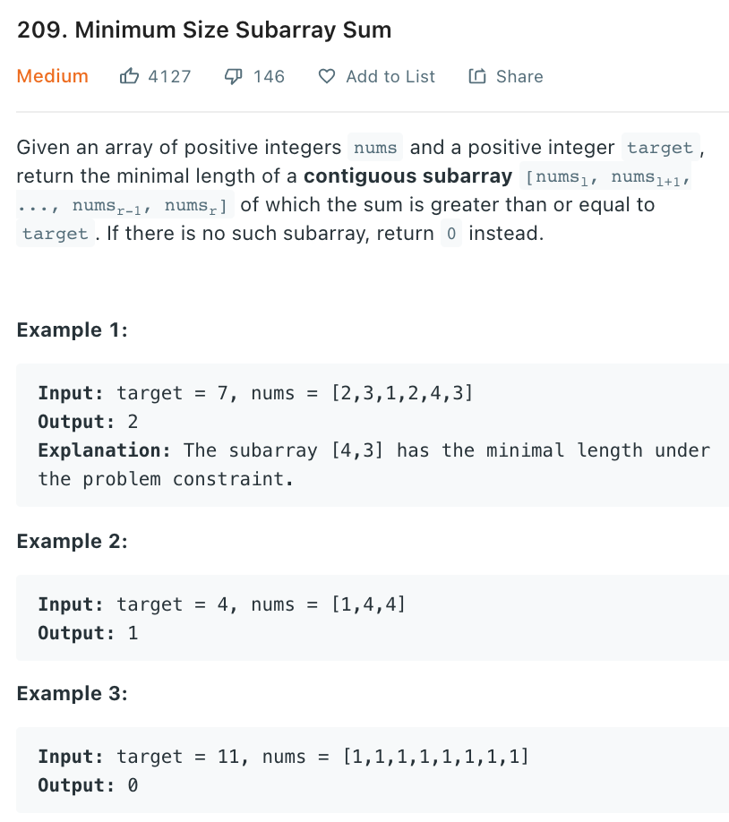
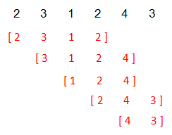
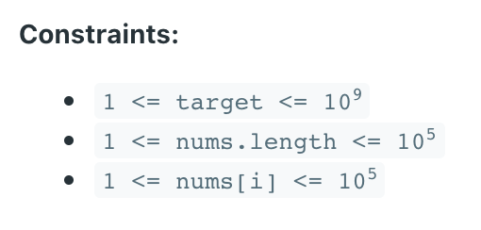
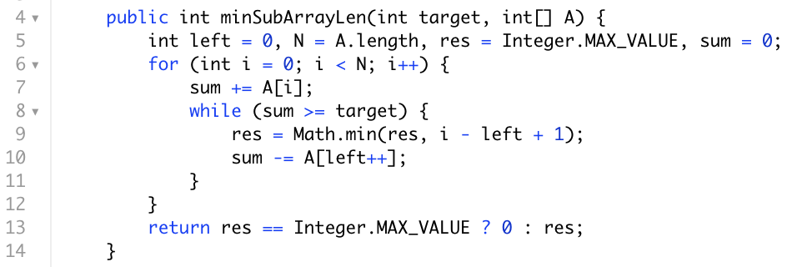
如果都是正数
可以sliding window
这个题目核心是sliding window，prefixsum在这里的特征不明显，只是作为一个rolling sum来表示window内部数字的和

Slide 12
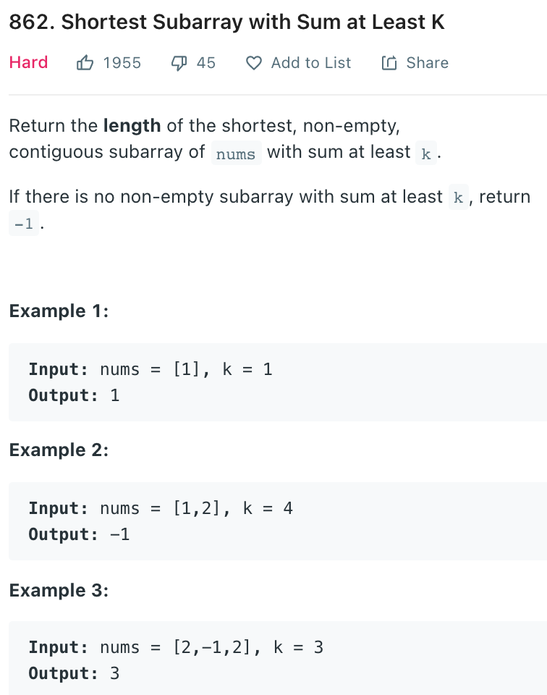
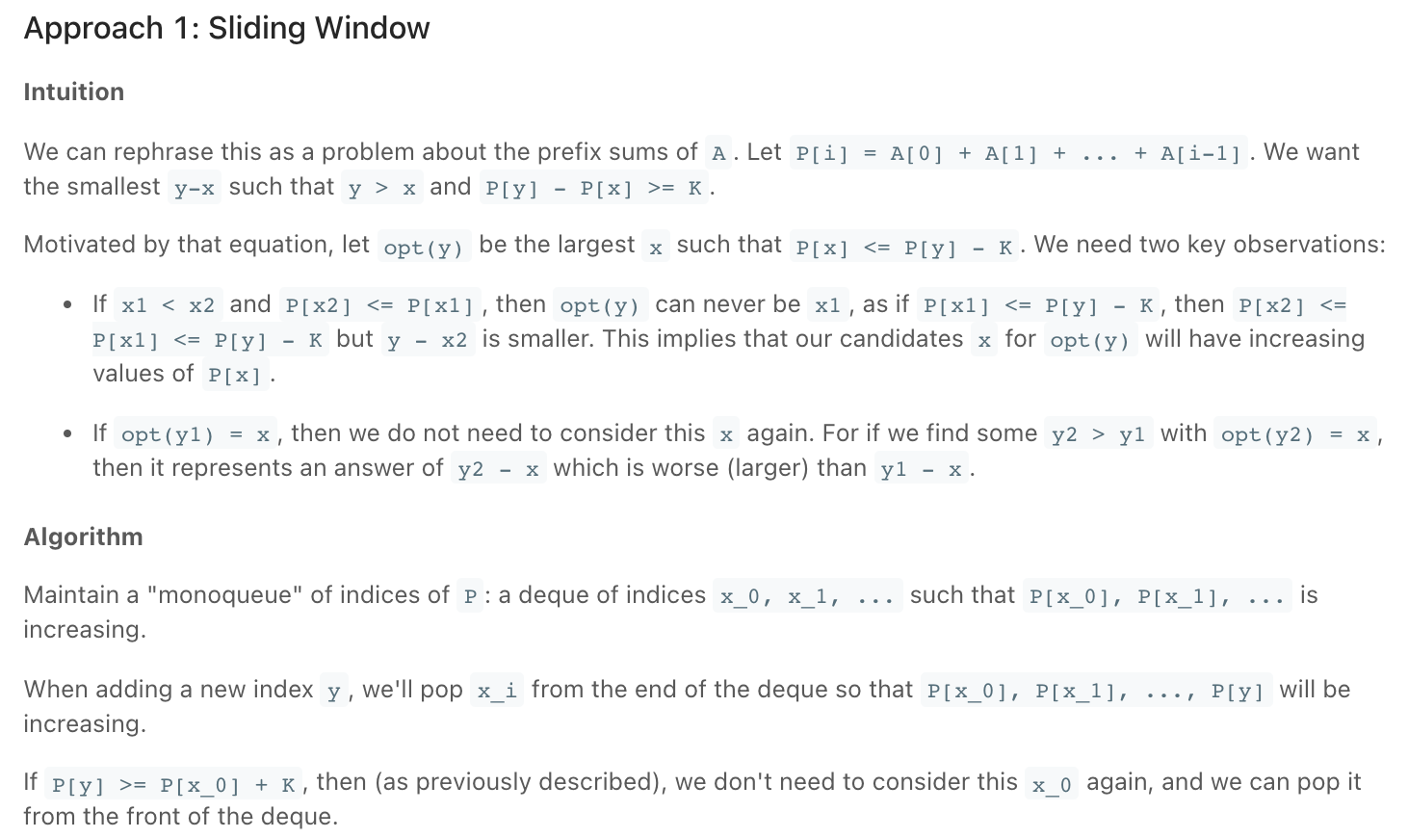
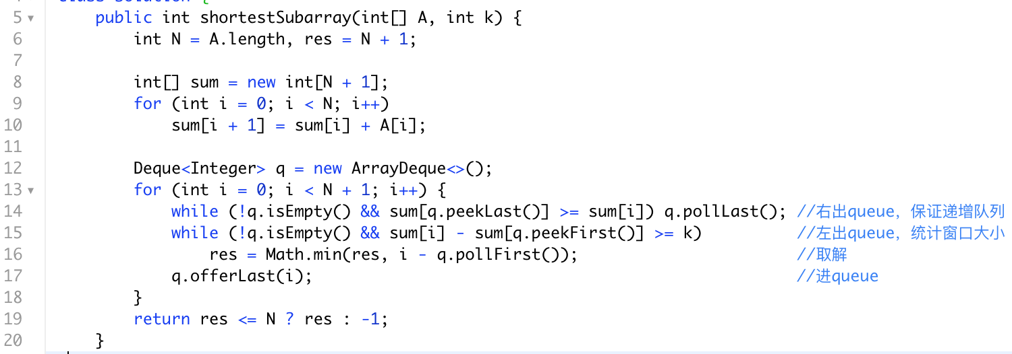
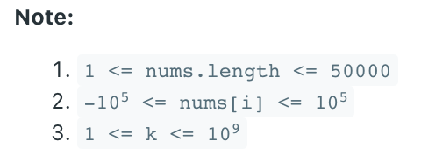

Slide 13
Summary
2sum系列
rangeSum
sliding window
monotonic queue
考察最多的prefix还是two sum(和，差，余数，0), 如果是range Sum的话，大部分情况会提升到2维。
对于sliding window 还是单调队列，取决于是否有负数。滑动窗口的左缩进是不论subarray sum大小直接缩进，对于全正数是ok的，因为缩进一定会让sum减小，有负数的情况就不可以这样，需要根据subarray sum减小来改变左缩进，也就是单调队列保持最小起点，因为差值sum[i] - sum[queue.peekFisrt()] 就是subarray的和，左缩进不一定是一步一步走的，是根据总window sum的减小来走的，会走到下一个最小的起点。
很多题目包括greedy比如gas station 类似的题目，也是用了prefix sum的思路来对一路上的gas求和，这里的prefix sum就比较广义了，题目过多不再详述

Slide 14


通讯页面
Bilibili https://space.bilibili.com/21630984
Youtube 搜索古城算法
https://www.youtube.com/c/古城算法
wechat 回复‘加群’可加群
谢谢大家的支持！请点赞订阅硬币
500订阅会出一期dp总结篇
免费，不要钱，不卖课，不推销，不辅导，公开资料和视频，任何人和你说钱都是骗子！

Slide 15
reference
https://blog.csdn.net/u013325815/article/details/105048384
https://www.shuzhiduo.com/A/kvJ3ZQGDzg/

